Slide 1
”Основные аспекты антитеррористической
безопасности”
Управление по безопасности
Составитель: Божко Дмитрий Алексеевич

Slide 2

Этимология
Этимология термина "терроризм" свидетельствует о том, что корни этого понятия произрастают из латинского слова "террор", обозначающего страх, ужас. И действительно, необходимым элементом, присутствующим в любой террористической акции, является устрашение политического противника либо тех людей, которые выступают в роли непосредственных жертв террористов.
Однако грубое подавление психики не является самоцелью терроризма. Нагнетание страха выполняет роль вспомогательного средства для достижения определенной цели: получить материальные или политические выгоды, заставить представителей власти или правоохранительные органы выполнить требования террористов.

Slide 3

С учетом изложенного, если рассматривать терроризм как сложное социально-политическое явление, можно предложить для него следующее определение: терроризм - это систематическое, социально или политически мотивированное, идеологически обоснованное использование насилия либо угроз применения такового, посредством которого через устрашение физических лиц осуществляется управление их поведением в выгодном для террористов направлении и достигаются преследуемые террористами цели.
Сам терроризм произрастает из политического экстремизма приверженности к крайним взглядам и действиям в политической борьбе. По существу, терроризм является частью экстремизма, так как из широкого ряда его проявлений (мятеж, создание параллельных структур власти, выдвижение ультиматумов, акции гражданского неповиновения, вооруженное сопротивление конституционным органам и т.д.) вобрал в себя наиболее жесткие методы достижения политических целей, допускающие как физическое устранение государственных, политических, общественных деятелей, так и убийства рядовых граждан, уничтожение различнных материальных объектов.

Slide 4
Терроризм как явление социально-политической жизни, отражающее конфликтное взаимодействие различных сил в государстве, как правило, находящихся на различных уровнях иерархии власти, известен в России с первых шагов ее существования.
Страна, находившаяся под постоянной угрозой внешней агрессии, раздираемая внутренними междоусобицами, накопила богатый опыт разрешения острых политических противоречий путем использования крайних, жестких форм борьбы, к которым в первую очередь
следует отнести террористические. Последние предполагают применение предварительно просчитываемых по своим последствиям мер устрашения политических противников, причем устрашение это не адекватно существующей для субъекта террора угрозе и применяется "с запасом", а зачастую сопряжено и с физическим уничтожением противостоящей стороны в целом или ее отдельных сторонников. Подчеркнем, что по своим целям и сущности такого рода акции устрашения не претерпели изменений в течение веков, о чем свидетельствует и история нашего отечества.

Slide 5
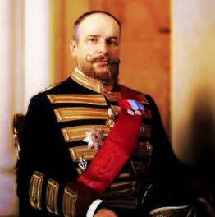
Убийство Петра Аркадьевича Столыпина, которое произошло 1 сентября 1911 года, является значимым событием в контексте истории антитеррора в России. Столыпин, будучи председателем Совета министров и министром внутренних дел Российской империи, проводил масштабные реформы, направленные на модернизацию страны и укрепление государственной власти. Его деятельность вызывала как поддержку, так и сильное противодействие, особенно со стороны революционных и радикальных групп.
Столыпин стал мишенью для террористов из-за его жесткой политики подавления революционного движения и аграрных реформ, которые затрагивали интересы различных социальных групп. На него было совершено несколько покушений, и в конечном итоге он был смертельно ранен в Киеве Дмитрием Богровым, членом анархистской организации, который также сотрудничал с полицией.
Убийство Столыпина продемонстрировало уязвимость государственных деятелей перед лицом террористической угрозы и стало катализатором для дальнейшего ужесточения мер безопасности и усиления антитеррористической деятельности в Российской империи. Это событие также подчеркнуло сложность борьбы с терроризмом, где радикальные элементы могли проникать в различные структуры, включая правоохранительные органы.

Slide 6
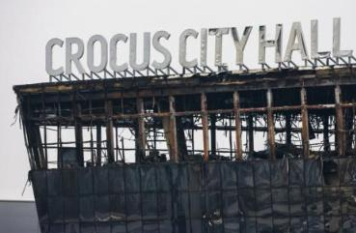
Теракт в «Крокус Сити Холле» Разбор завалов внутри обрушившегося концертного зала «Крокус Сити Холла» Разбор завалов внутри обрушившегося концертного зала «Крокус Сити Холла». Нападение сопровождалось массовой стрельбой и взрывами: нападавшие открыли огонь по находившемуся в здании гражданскому населению, подожгли зрительный зал, а затем покинули здание и скрылись на автомобиле. В результате атаки погибли более 145 человек (из них шестеро детей) и 551 человек получил ранения. В результате взрывов и пожара здание концертного зала было почти полностью разрушено

Slide 7
Промежуточный вывод
История терроризма в России — это сложная и многогранная тема, которая охватывает различные периоды и политические контексты. Вот некоторые выводы, которые можно сделать, изучая эту историю:
1. Долгая история терроризма: Терроризм в России имеет глубокие исторические корни, начиная с конца XIX века, когда радикальные группы, такие как народовольцы, использовали террористические методы для достижения политических целей. Это показывает, что терроризм не является новым явлением и имеет долгую историю в стране.
2. Политические и социальные причины: Террористические акты в России часто были связаны с политическими и социальными конфликтами. В советский период терроризм был в значительной степени подавлен, но с распадом СССР и возникновением новых политических и этнических конфликтов, таких как чеченские войны, террористическая активность возросла.
3. Этнические и религиозные факторы: В последние десятилетия значительная часть террористических актов в России была связана с этническими и религиозными конфликтами, особенно на Северном Кавказе. Это подчеркивает важность межэтнического и межрелигиозного диалога и интеграции.
4. Ответ государства: Российское государство ответило на угрозу терроризма усилением мер безопасности и антитеррористического законодательства. Однако такие меры иногда вызывали критику за нарушение гражданских свобод и прав человека.
5. Международный контекст: Терроризм в России неразрывно связан с международными террористическими сетями и глобальными конфликтами. Это требует международного сотрудничества в борьбе с терроризмом.

Slide 8
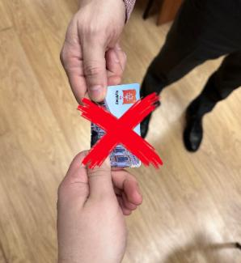
Запрет на передачу пропуска сторонним лицам
Строгое правило: Передача пропуска (или идентификационного документа) другим лицам строго запрещена.
Это правило позволяет предотвратить несанкционированный доступ на территорию Университета и другие здания. Также не допустить возможного преступления.
Соблюдение данного правила — это долг каждого обучающегося и сотрудников Университета.

Slide 9
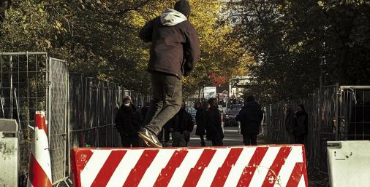
Запрет на нарушение контрольно-пропускного режима
в Университете
Строго запрещено проникновение на территорию Университета и его здания без прохода через турникеты.
Попытка перепрыгнуть через заграждения, перелезть через забор может быть воспринята охраной как угроза безопасности, которую надлежит пресечь,
а виновника - наказать.
Важно! Пользоваться только официальными входами на территорию и здания Университета.

Slide 10
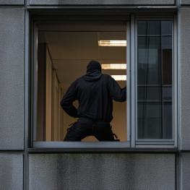
Запрет на несанкционированное
проникновение в здания Университета со стороны улиц
Запрещается проникновение в университет через окна или неофициальные входы.
Стоит запомнить! Всем следует использовать только официальные входы и въезды. Нарушение данных правил является грубейшим нарушением контрольно-пропускного режима Университета и влечет наказание.

Slide 11
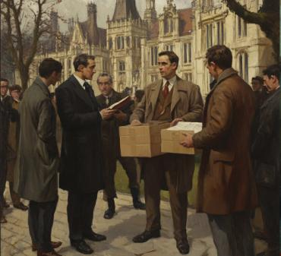
Запрещено проносить в университет предметы, полученные от незнакомых лиц. Так как данные предметы могут служить попыткой совершения террористического акта
Запрет на пронос предметов от неизвестных лиц
Будьте бдительны! Избегайте возможного пособничества террористам и преступникам.
Проверяйте, что вы берете с собой и проносите в Университет. Пронос запрещенных предметов является грубейшим нарушением правил Университета.

Slide 12
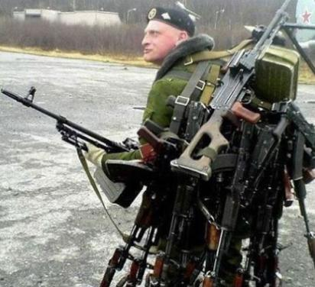
СТРОЖАЙШИЙ
Запрет на пронос запрещенных предметов
Строго запрещено приносить в Университет холодное и огнестрельное оружие (ножей, пистолетов, винтовок, ружей и др.), взрывчатых, отравляющих и пожароопасных вещей.
Нарушая данное правило, вы становитесь угрозой для окружения и являетесь потенциальным преступником.
Обучающиеся, преподаватели и сотрудники Университета несут персональную ответственность за свои деяния и безопасность своего окружения.

Slide 13

Промежуточный вывод
Безопасность — это общая ответственность студентов и администрации университета.
Необходимость строгого соблюдения правил и мер по предотвращению террористических угроз.
Каждый обучающийся и сотрудник должен принимать активное участие в поддержании безопасности в университете.
При возникновении нестандартных ситуаций, а также возможных угроз совершения теракта или другого преступления незамедлительно сообщать охране и в управление по безопасности Университета!

Slide 14
Алгоритм действий при террористическом акте(взрыв)
1. Сохраняйте спокойствие
• Постарайтесь не паниковать, это поможет вам лучше оценить ситуацию.
2. Оцените обстановку
• Определите источник угрозы и избегайте опасной зоны.
3. Действуйте быстро
• При возможности, немедленно покиньте помещение через ближайший выход.
4. Сообщите о ситуации
• Позвоните в экстренные службы (например, 112)
5. Соблюдайте инструкции служб безопасности
• Следуйте указаниям полиции и спасательных служб.
6. Помогите другим, если это безопасно
• Если есть возможность, помогите тем, кто нуждается в экстренной помощи, не рискуя собственной безопасностью.

Slide 15
Алгоритм действий при стрелке-террористе в здании
2. Оцените ситуацию
• Определите место, откуда слышны выстрелы, и направление движения стрелка.
3. Найдите безопасное укрытие
• Если возможно, укройтесь в комнате, закройте двери и окна, выключите свет.
1. Сохраняйте спокойствие
• Постарайтесь не паниковать, это позволит лучше сосредоточиться.
5. Сообщите о ситуации
• Позвоните в экстренные службы (например, 112) и сообщите о происшествии, если это безопасно.
6. Следуйте указаниям полиции
• Выполняйте инструкции правоохранительных органов, когда они прибудут на место.
4. Скрывайтесь и оставайтесь тихими
• Если укрытие найдено, прячьтесь и не привлекайте внимание.

Slide 16
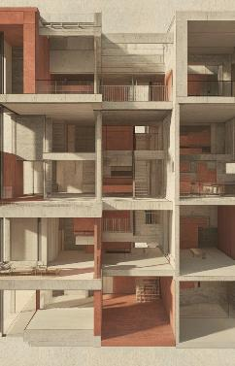
Алгоритм действий при взрыве в здании
4. Эвакуируйтесь
• Покиньте здание как можно скорее через ближайший выход, избегая лифтов. Следуйте указаниям сотрудников учреждения или спасательных служб.
5. Вызывайте помощь
• Как только вы окажетесь в безопасном месте, сообщите о происшествии в экстренные службы (например, 112).
1. Сохраняйте спокойствие
• Постарайтесь не паниковать, чтобы своевременно принимать необходимые решения.
6. Помогите другим, если это безопасно
• Если появляются возможности помочь другим людям, сделайте это, не подвергая себя опасности.
2. Оцените обстановку
• Убедитесь, что вы находитесь в безопасном месте. Если есть запах газа или слышны необычные звуки, будьте предельно аккуратны.
3. Найдите укрытие
• Если взрыв уже произошел, двигайтесь к выходу, но избегайте стекол и обрушившихся конструкций. Прячьтесь под столами или другой мебелью, если это невозможно сделать.
7. Не возвращайтесь в здание
• Оставайтесь на безопасном расстоянии и ждите указаний от правоохранительных органов.

Slide 17
Спасибо за внимание
Берегите себя и своих близких

